Slide 1
QQ群通话-线上教学操作指引

Slide 2
QQ群通话-线上教学能力概览
基础能力
多端支持发起和加入课程（Windows、Mac、平板、iOS、Android）；
最多可支持3000人加入观看听讲（仅有老师开启屏幕分享演示或视频的情况下，学生最多3000人）；
最多支持16人同时开启视频画面；最多支持6人同时发言；可自由开关摄像头及麦克风（16方会谈或交流）
远程共享
电脑端支持文件演示、屏幕共享、白板演示等功能；
手机及平板端支持观看
成员管理
多端支持全员静音、单独静音、邀请加入等管理能力
课程预定
手机端支持预定课程、自动提醒及课程链接分享加入

Slide 3
QQ群通话-使用前准备
为确保你能体验完整通话功能，请下载最新的电脑或手机端版本
PC端
https://im.qq.com/pcqq/
Mac端
https://im.qq.com/macqq/
手机端
https://im.qq.com/mobileqq/
或在各大应用市场搜索 QQ

Slide 4
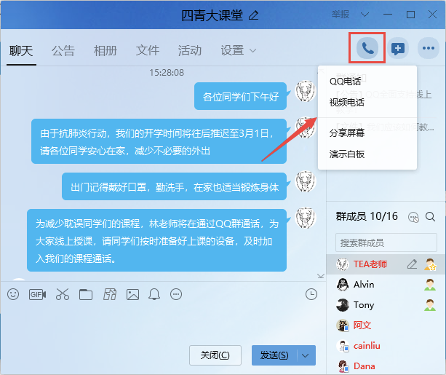
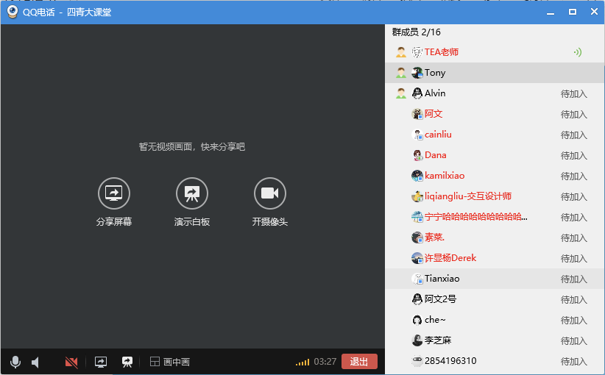
QQ群通话-线上教学基础能力
电脑端发起指引
1、在对话窗口右上角选择群通话类型（选择分享屏幕）
2、进入通话界面，可自由切换通话类型、开关麦克风或摄像头、查看已加入成员状态（可知学生到位情况）

Slide 5
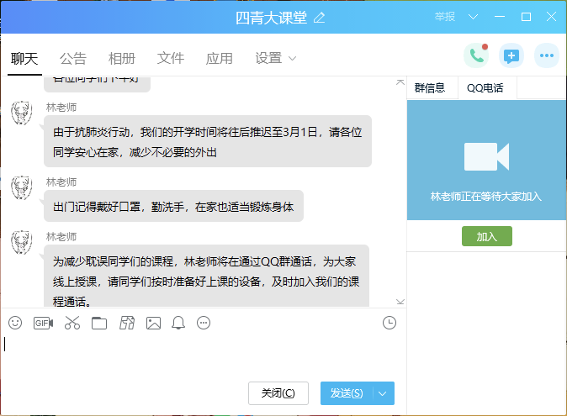
QQ群通话-线上教学基础功能指引
电脑端加入指引
1、群成员可点击对话窗右侧加入通话
2、加入通话后，可同时观看演示界面及其他视频画面，并进行麦克风、摄像头的开关控制

Slide 6
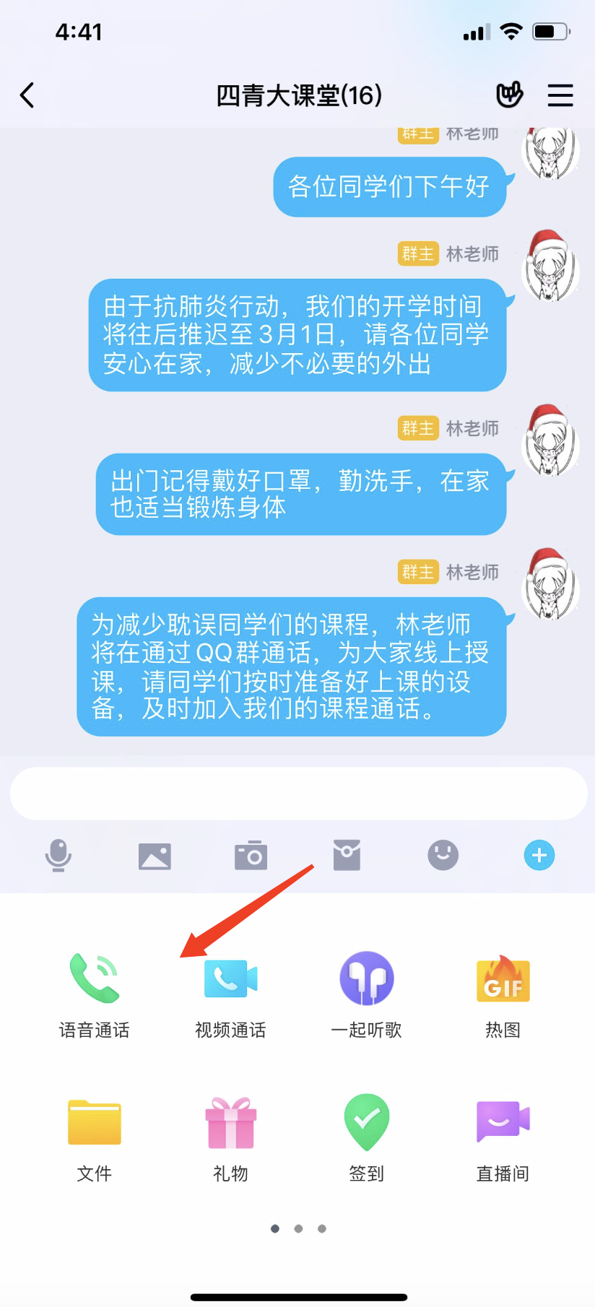
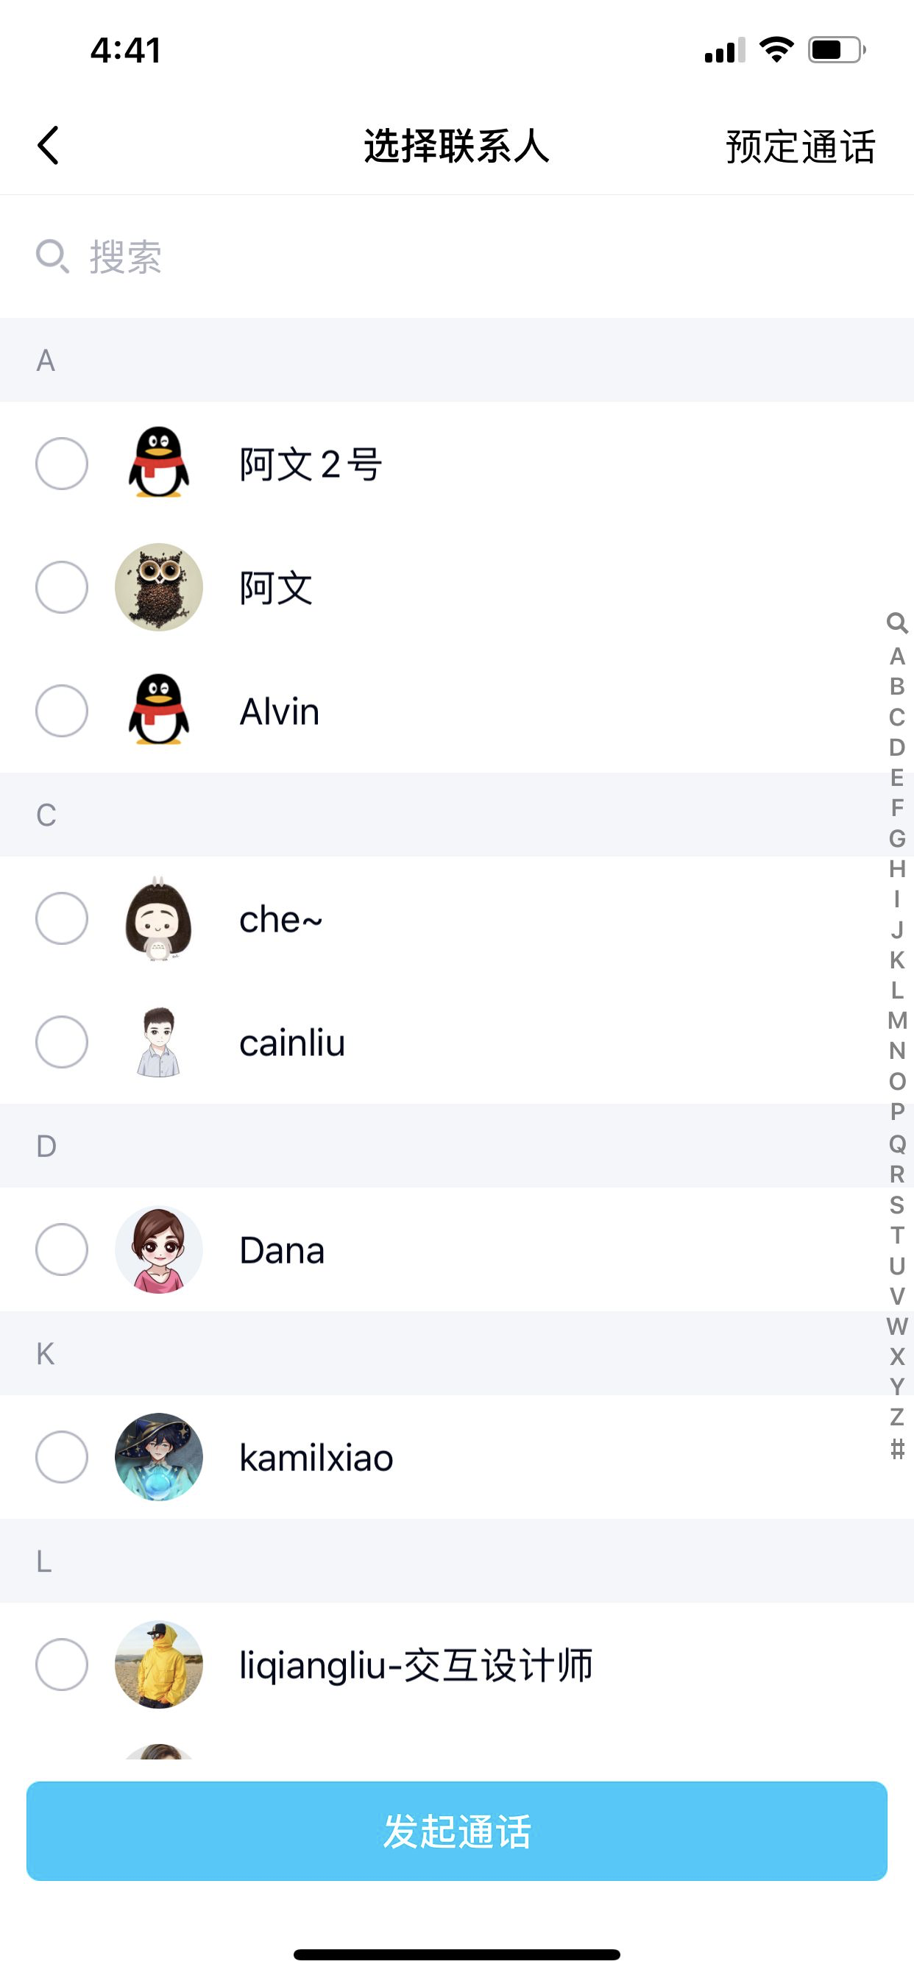
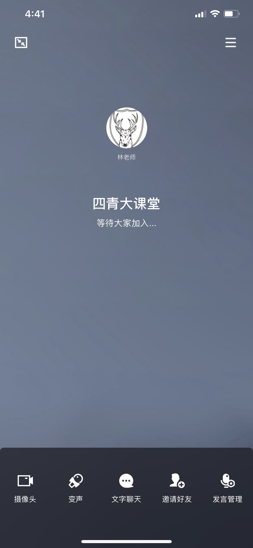
QQ群通话-线上教学基础功能指引
手机端发起指引
1、在对话窗口点击“+”，并选择通话类型
2、可选则指定成员或直接对全员发起通话
3、点击通话界面右上角菜单，可开关摄像头、邀请或查看成员状态

Slide 7
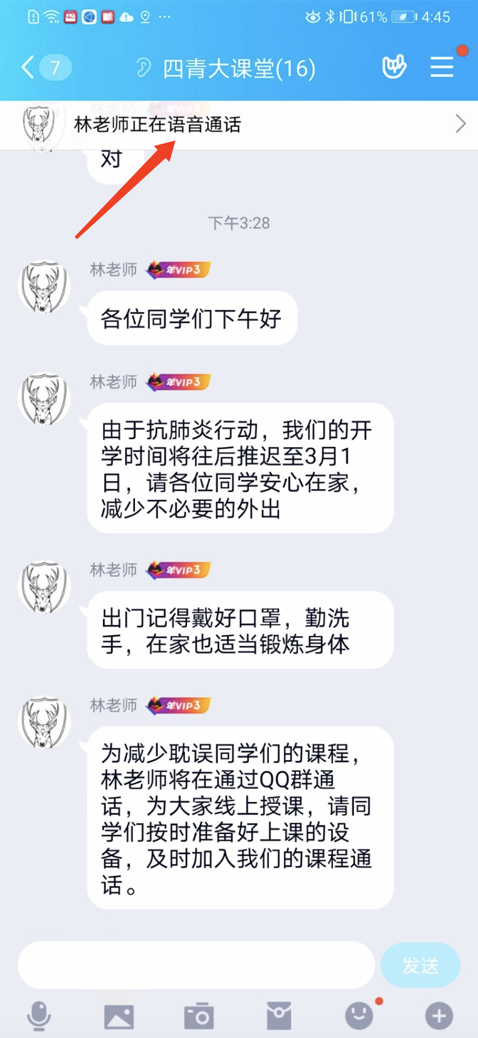
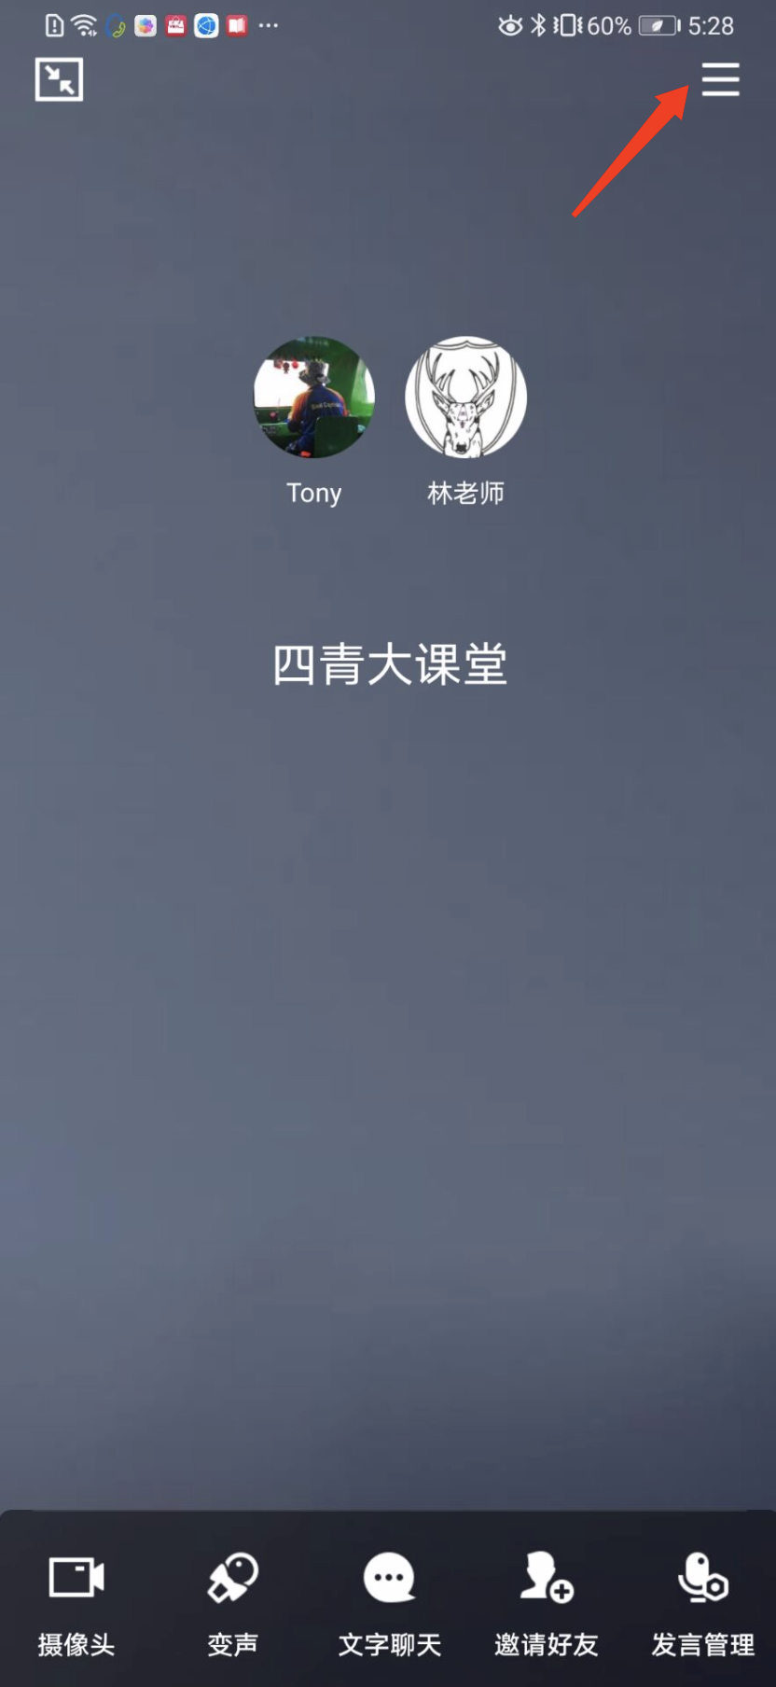
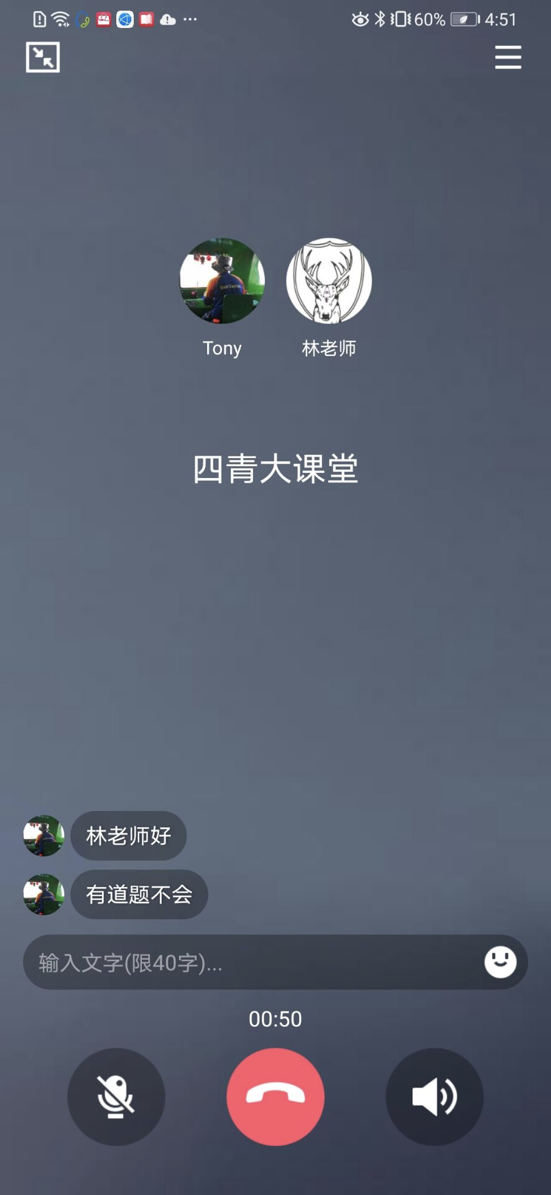
QQ群通话-线上教学基础功能指引
手机端加入指引
1、点击对话窗顶部条加入通话
2、点击通话界面右上角菜单，可开启摄像头
3、左滑屏幕可发送文字

Slide 8
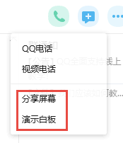
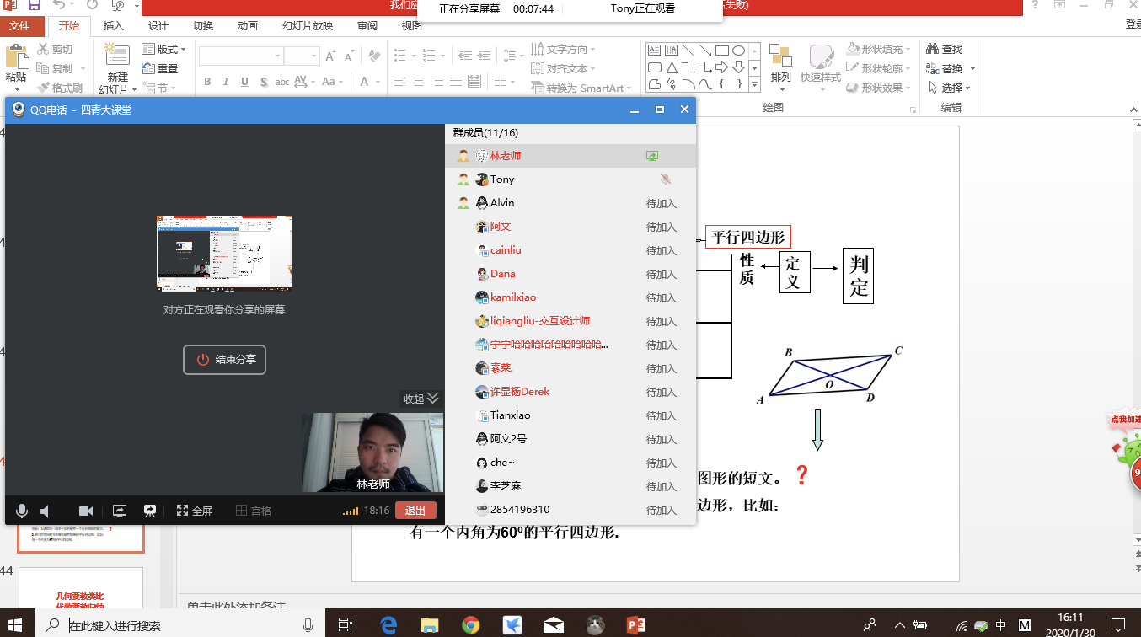
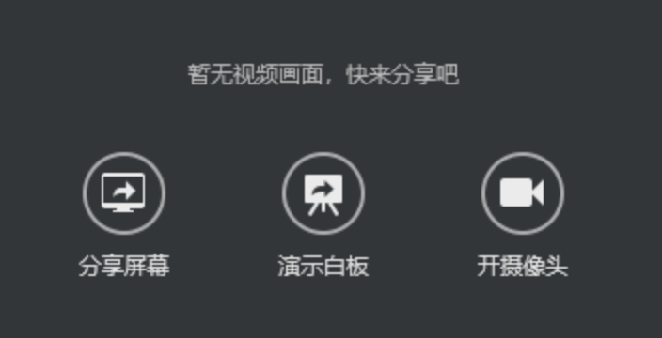
QQ群通话-远程共享操作指引
屏幕共享只支持电脑端发起，其他端支持查看
1、电脑端发起通话类型选择屏幕共享，或通话时切换屏幕共享
2、将需要演示的文件展示在桌面即可，支持同时开启摄像头

Slide 9
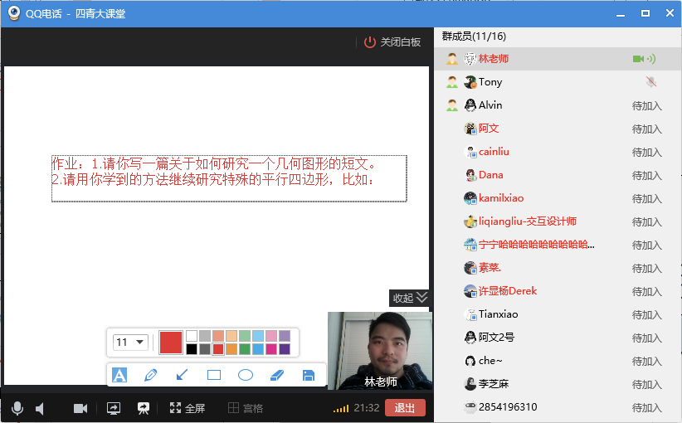
QQ群通话-远程共享操作指引
白板演示只支持电脑端发起，其他端支持查看
1、电脑端发起通话类型选择白板演示，或通话时切换白板演示
2、白板演示支持涂鸦、文字输入等操作，支持同时开启摄像头

Slide 10
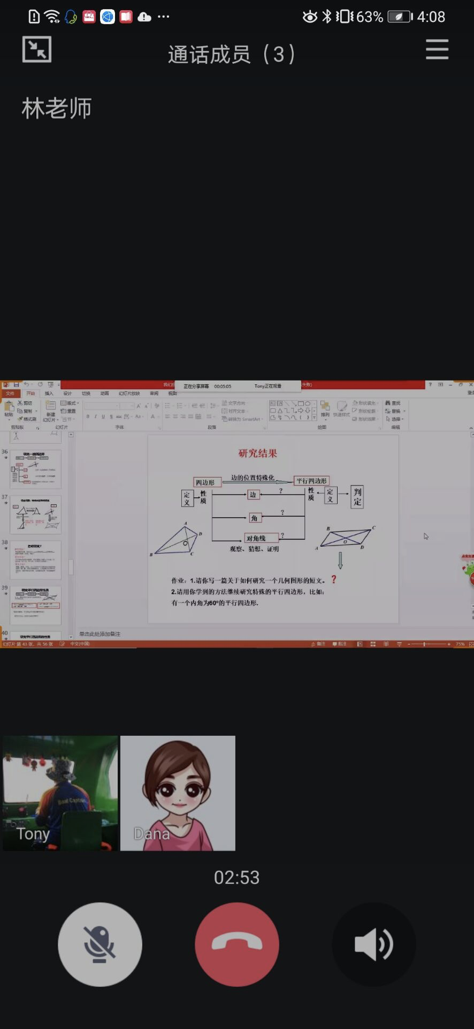
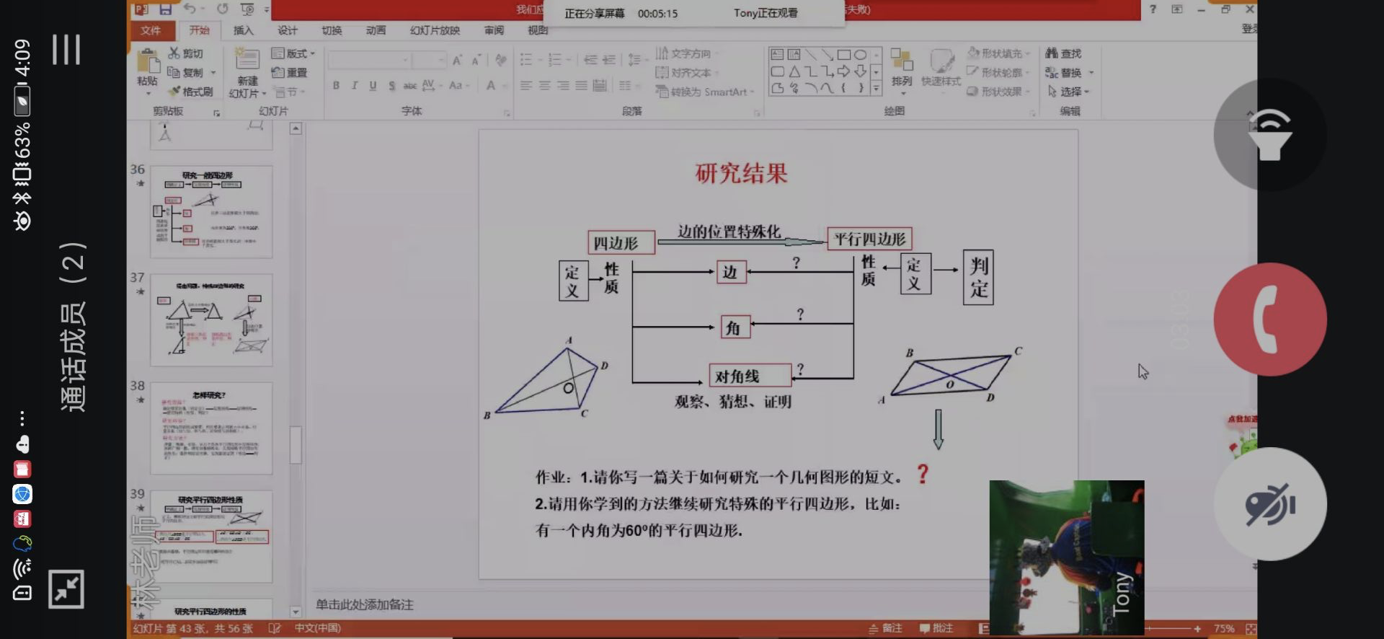
QQ群通话-远程共享操作指引
支持多端观看屏幕共享/白板演示
场景一：电脑端观看屏幕共享演示的课件（白板演示相同）
场景二：手机端观看屏幕共享演示的课件
（白板演示相同，支持横/竖屏观看）

Slide 11
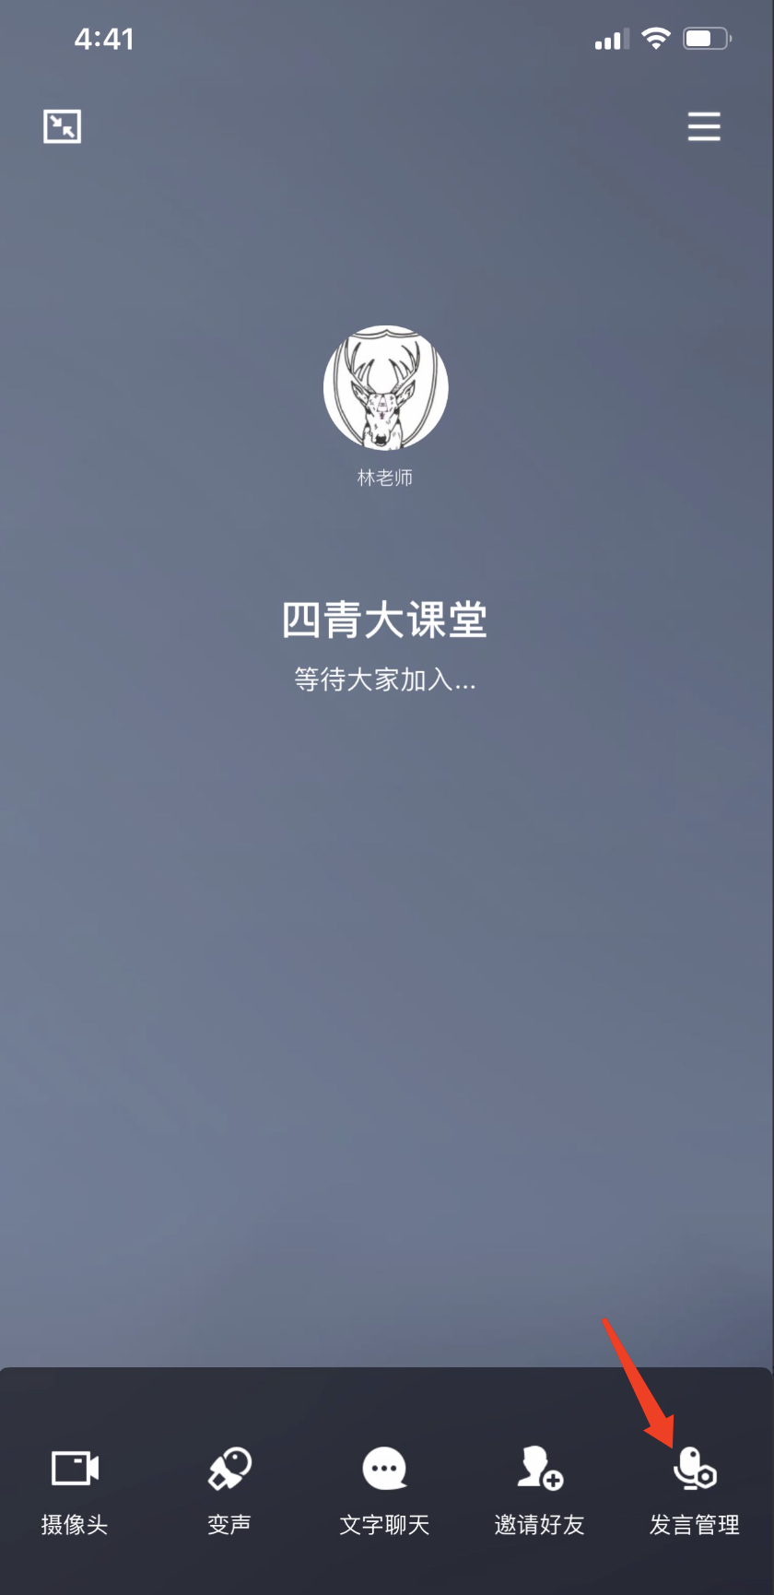
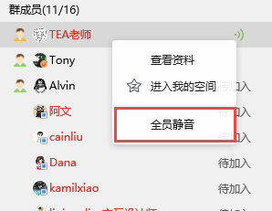
QQ群通话-成员管理操作指引
多端支持全员静音、单独静音/解除静音操作
1、电脑端在管理员区域，右键选择全员静音，也支持单独点击成员右侧麦克风按钮，可单独静音/解除静音
2、手机端通话界面点击右上角菜单，浮层内选择成员管理，即可全员静音/单独静音

Slide 12
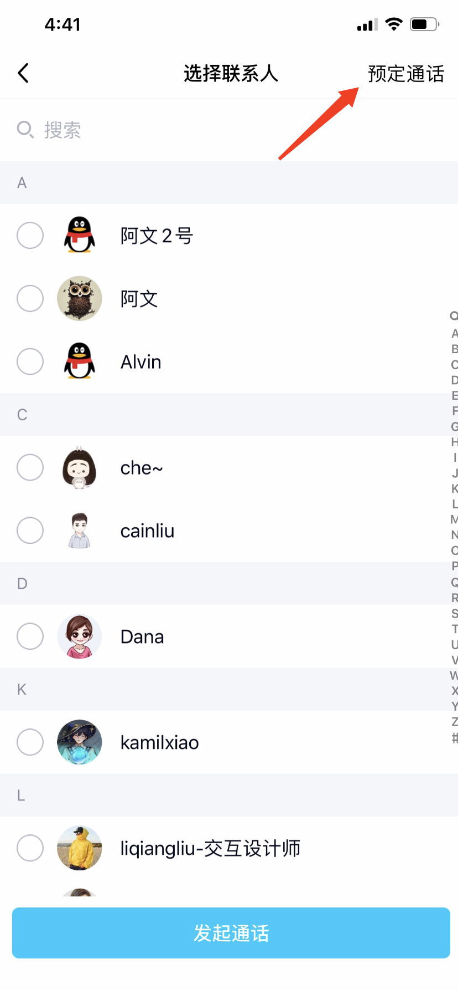
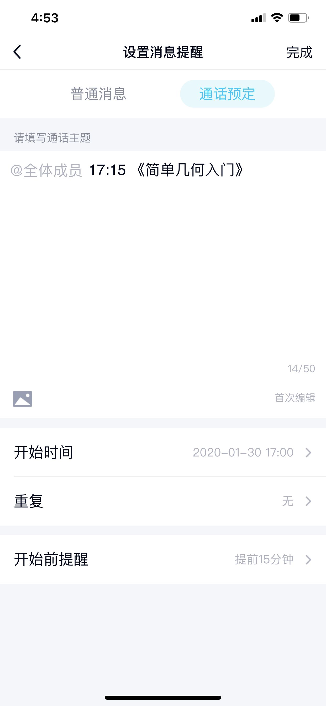
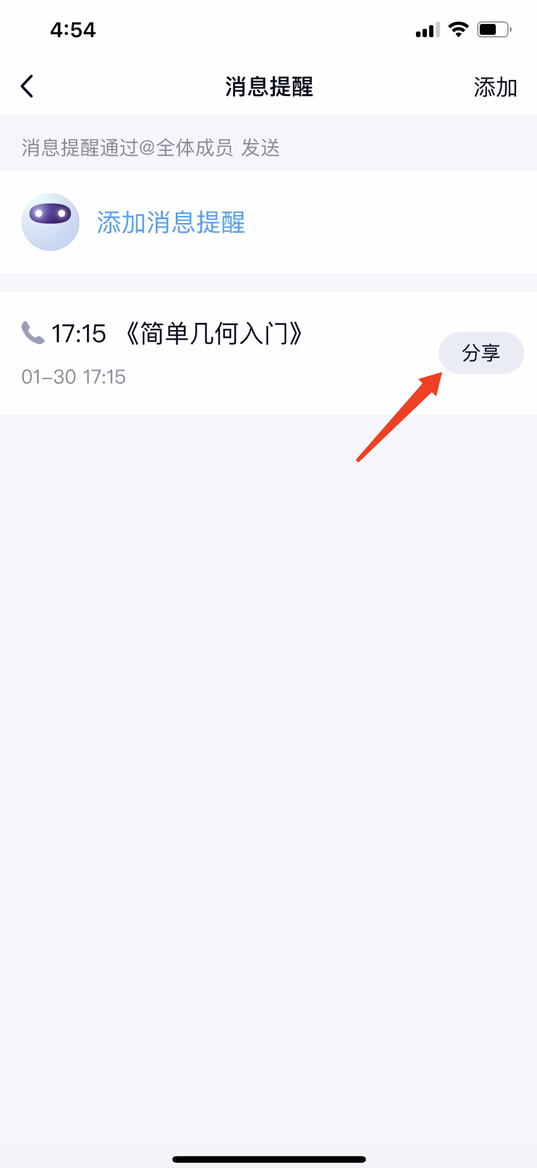
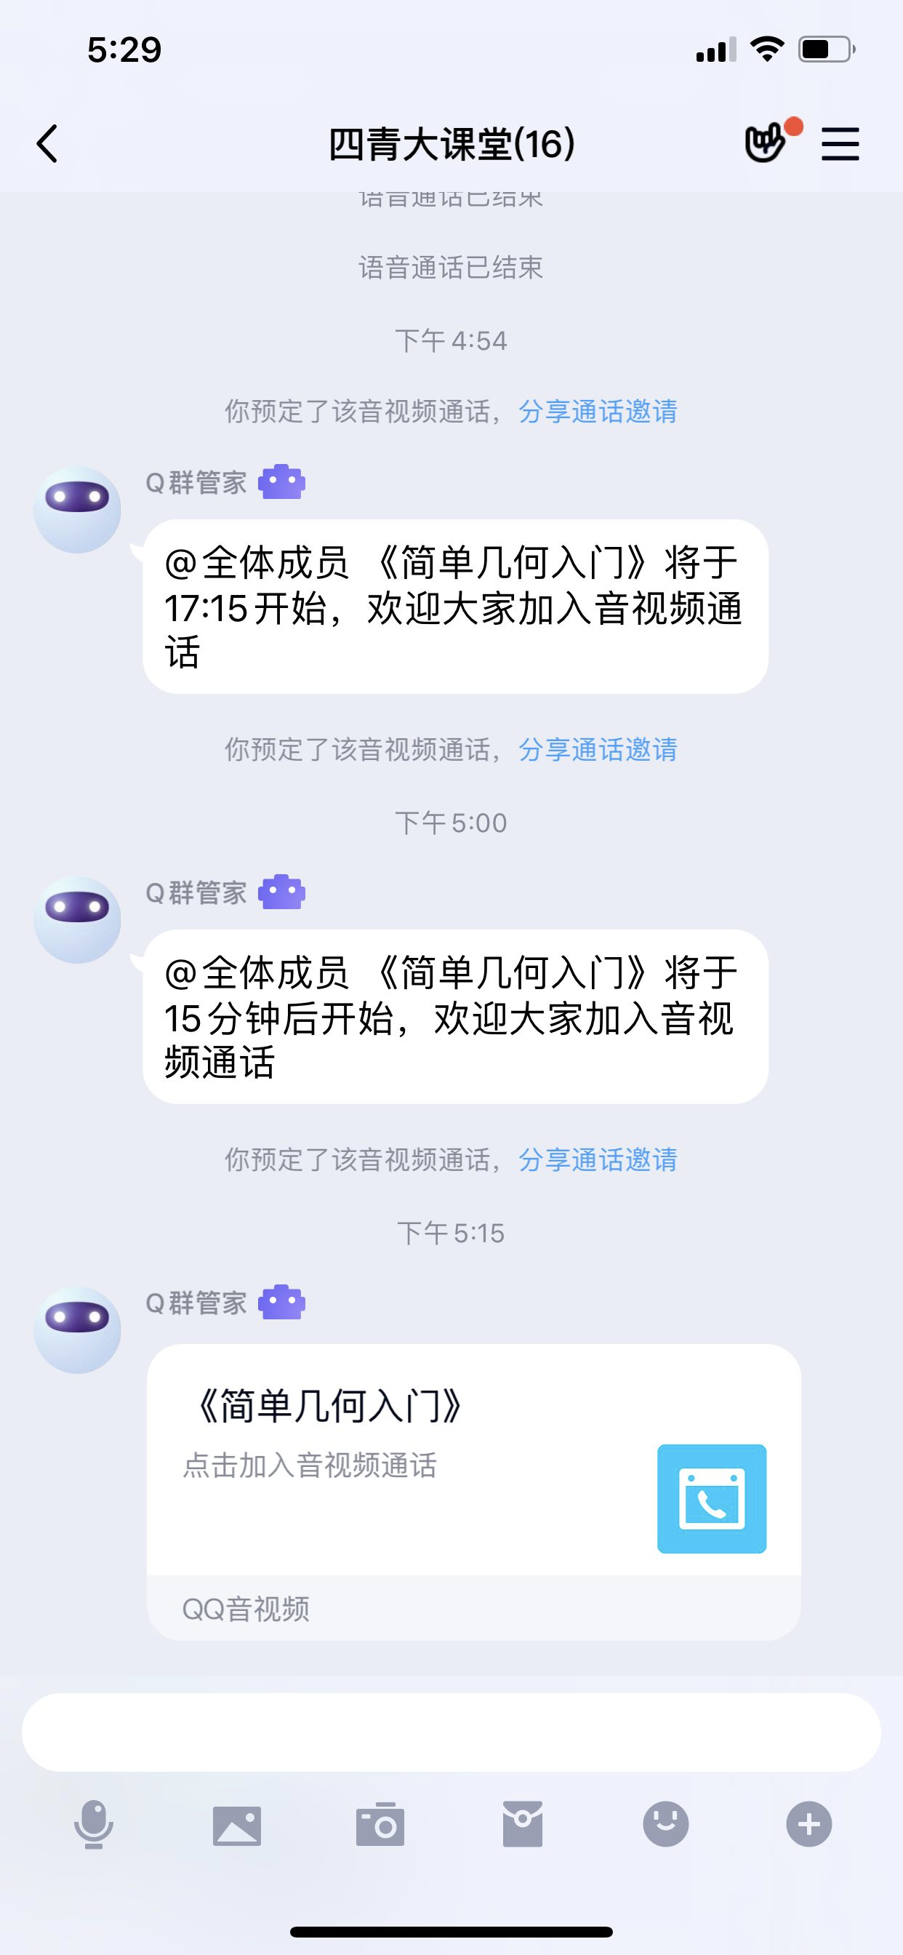
QQ群通话-课程预定操作指引
课程预定仅支持手机端设置，可多端提醒
1、发起通话时，在联系人列表内点击右上角预定通话
2、支持设置课程题目、配图、开始和时间，支持分享课程链接
3、系统根据课程时间，群内全员提醒，点击即可加入

Slide 13
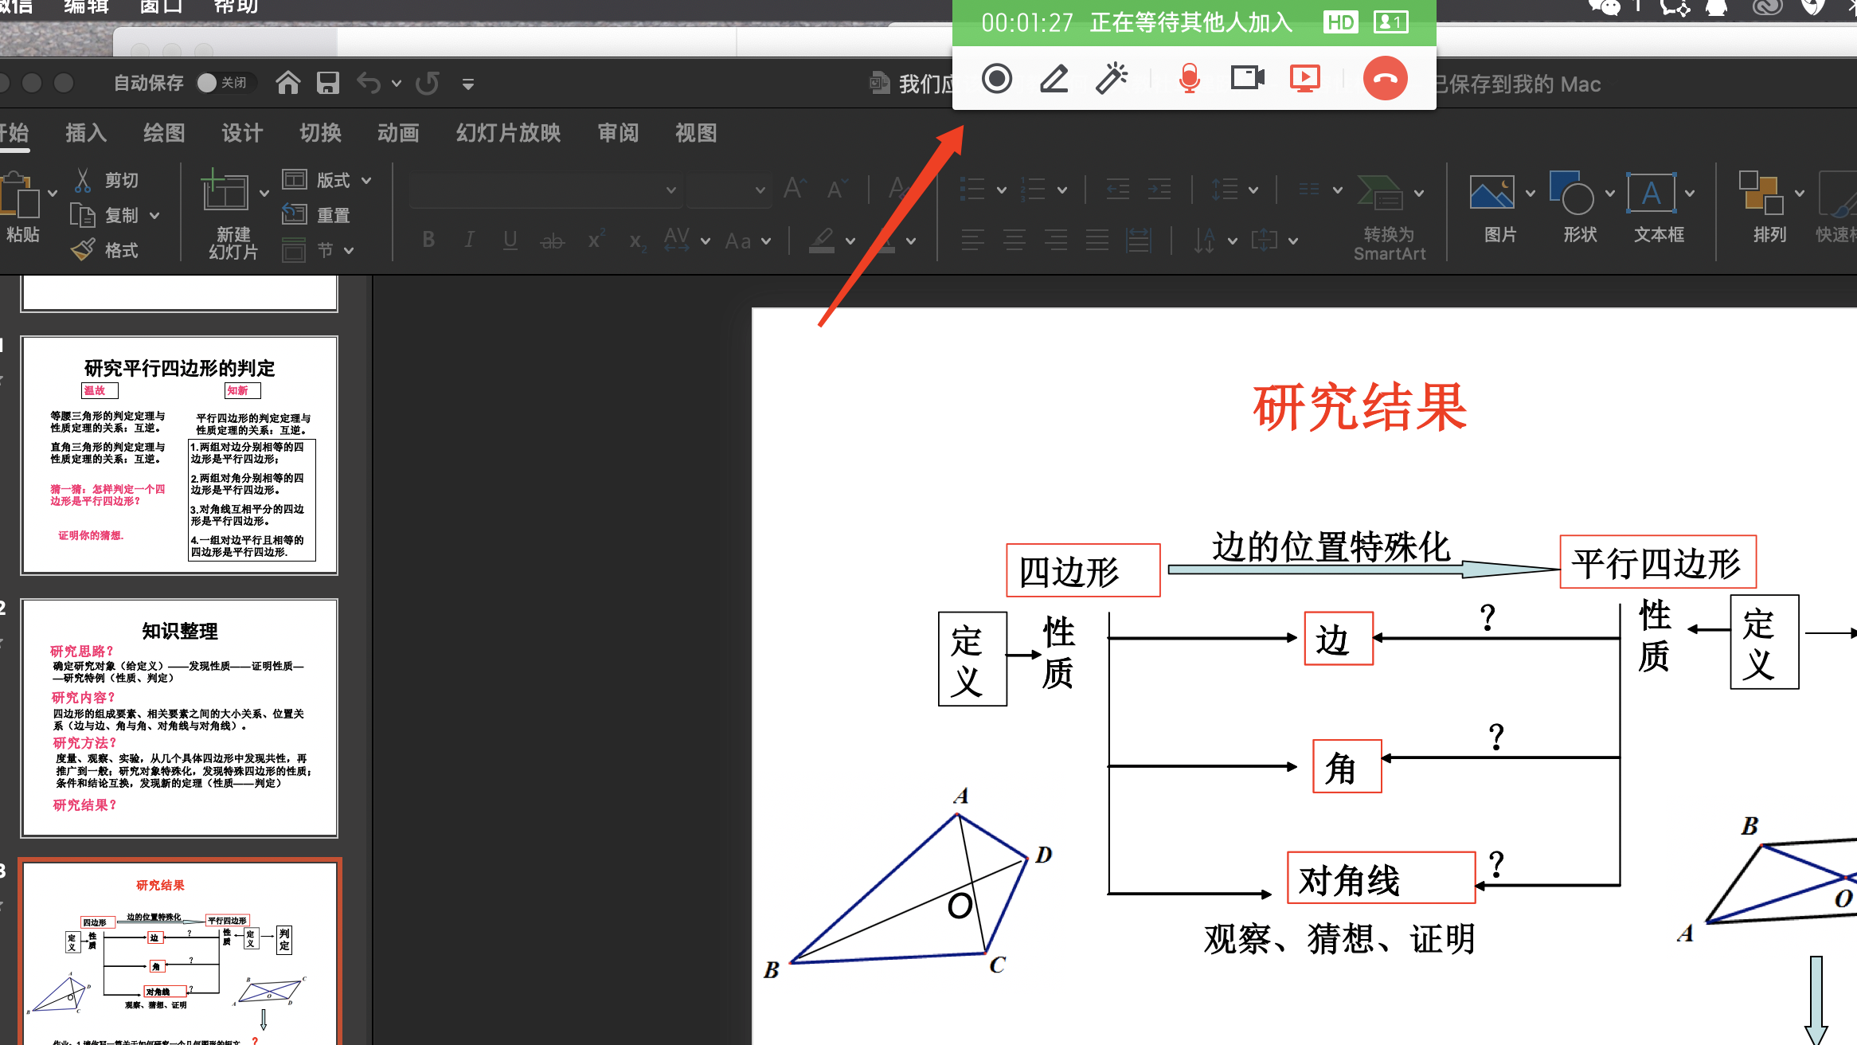
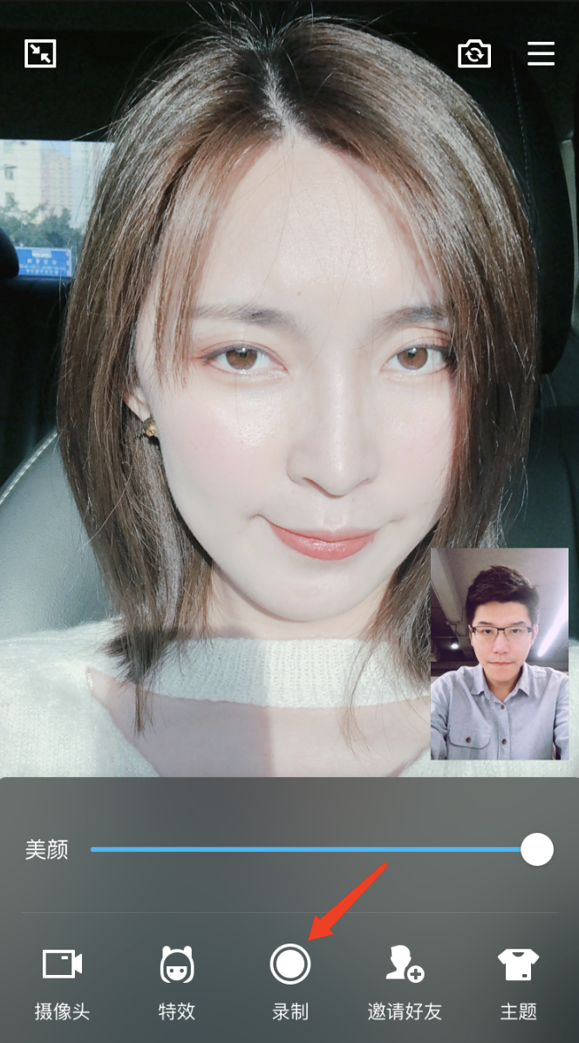
QQ群通话-录屏操作指引
录屏功能暂时支持Mac端及手机端，Windows端正在规划中
1、Mac端屏幕共享时，选择顶部菜单栏内录屏按钮（不支持录音）
2、手机端通话界面点击右上角菜单，浮层内选择录屏功能（仅支持双人通话、不支持录音）

Slide 14
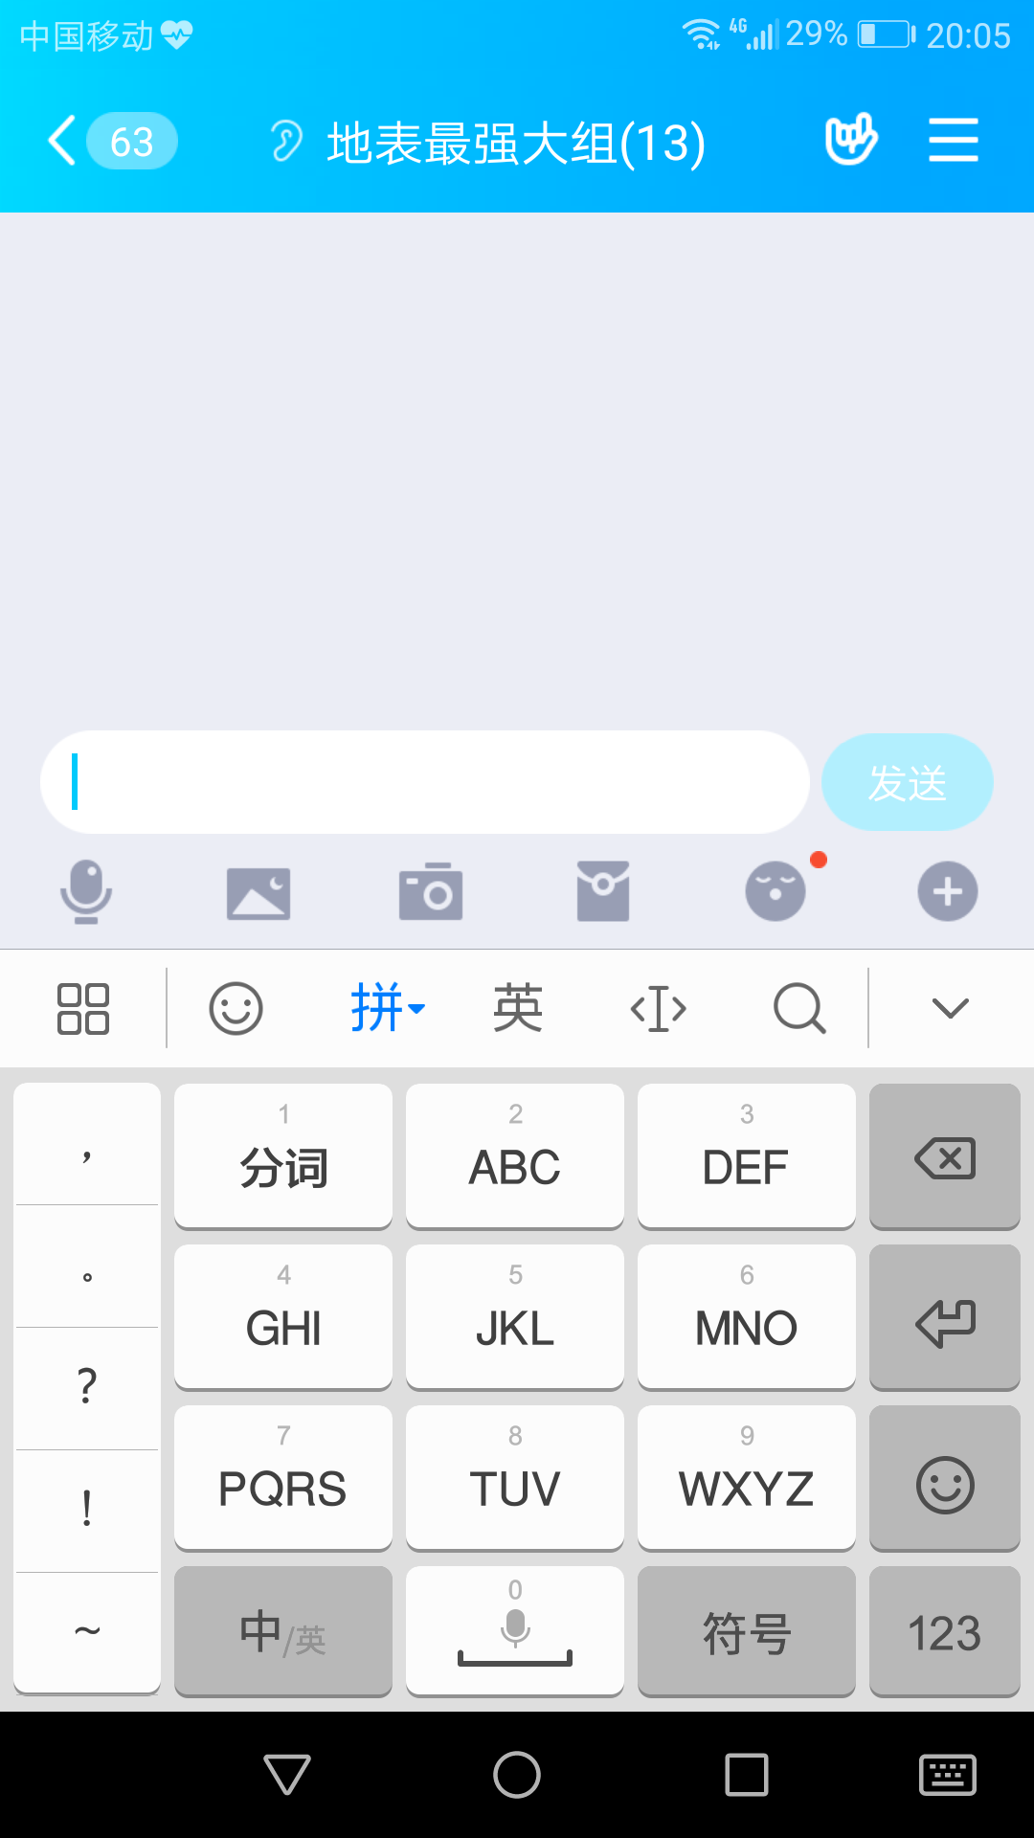
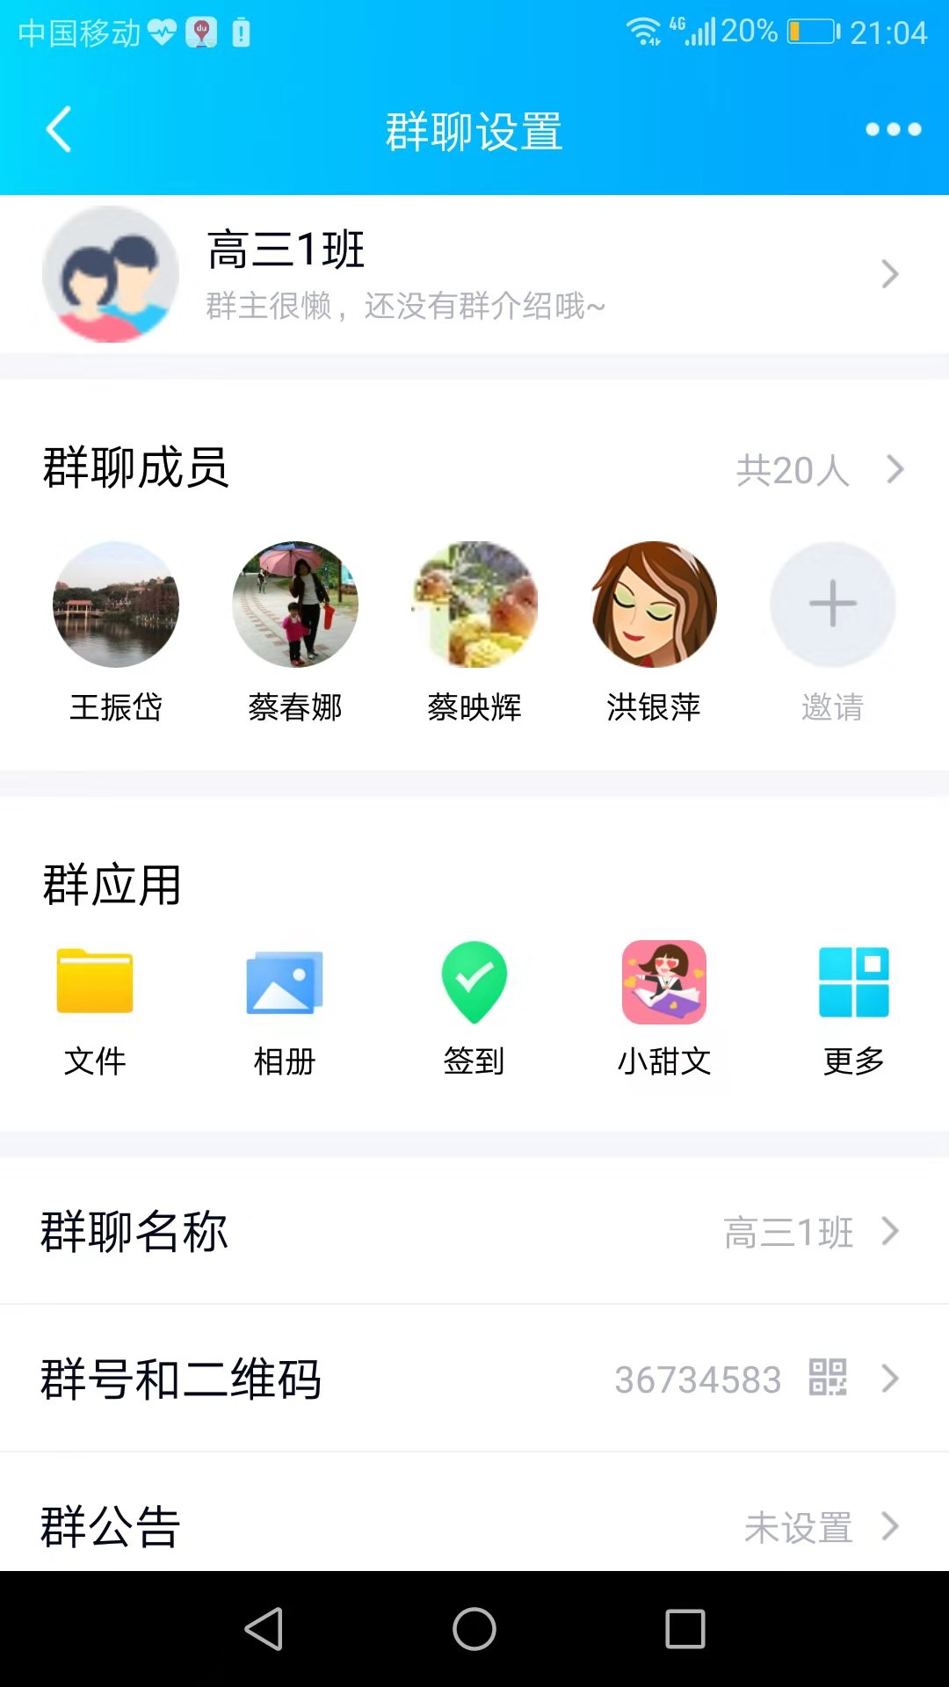
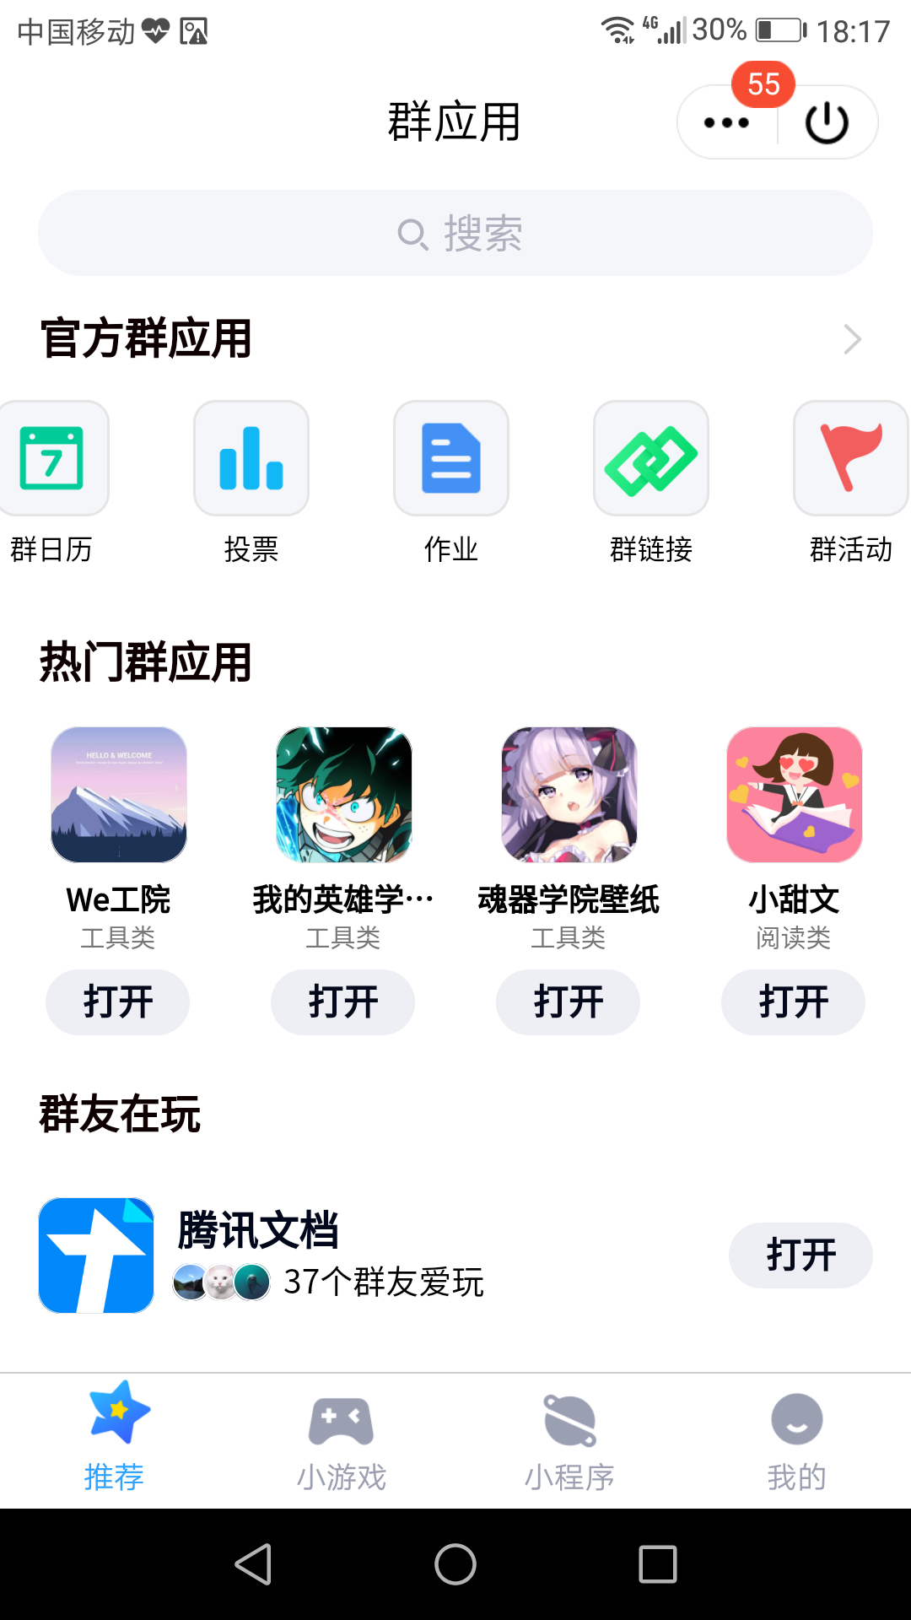
QQ群通话-布置作业操作指引
电脑端和手机端均支持布置作业，手机端发起第一次作业之后，电脑端会自动显示在文件右侧
1、手机端
①、点击屏幕右上角
②、群应用→更多
③、群应用→“作业”

Slide 15
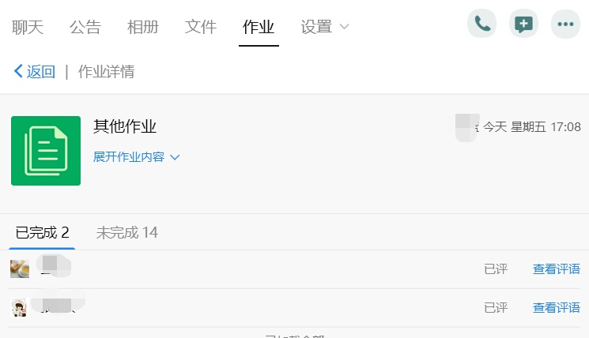
QQ群通话-批改作业操作指引
④、作业管理：可以看到提交作业的人数和人员，可就提交作业进行语音的、文字的留言点评

Slide 16
QQ群通话-常见问题FAQ
Q：QQ群通话提供的以上服务是否收费？ A：以上服务免费提供，可长期使用
Q：群视频人数的上限是多少？ A：最多同时支持16人开启摄像头，只有1个人开启摄像头的情况下，最多支持3000人观看
Q：群语音人数的上限是多少？ A：最多支持3000人旁听，最多支持6个人同时发言
Q：群视频无法进入是什么原因？或进入特别慢，如何解决？ A：请下载最新QQ版本，或加入官方群反馈929080664
Q：群视频是否支持录屏功能？ A：仅Mac端屏幕共享时支持录屏，其他端暂不支持

